Slide 1

DQN 과대평가 완화 논문 재연
- LunarLander-v3환경 기반으로
과 목 명: 강화학습의 기초
담 당 교 수: 소정민 교수님
제 출 일: 2025.12.07
학 과: 데이터사이언스·인공지능
팀 명: 42조
성 명: A70080 이채원
GitHub : RL-DDQN-Comparison(click)

Slide 2
개요
개요
본 프로젝트는 “Deep Reinforcement Learning with Double Q-learning” 의 아이디어를 기반으로
원 논문의 Atari + CNN 설정 대신 LunarLander-v3 환경에 Double DQN을 적용하여 과대평가 완화 효과를 실험적으로 재현하였다.

Slide 3
INDEX
01. 프로젝트 주제 및 목표
02. 논문 요약
03. 환경 및 데이터셋
04. State, Action, Reward
05. 알고리즘과 Hyperparameter
06. 실험 셋업
07. 실험 결과
08. 토의 및 결론

Slide 4
1. 프로젝트 주제 및 목표

Slide 5
01. 프로젝트 주제 및 목표
1.1 프로젝트 주제 및 목표
프로젝트 주제
- Deep Reinforcement Learning with Double Q-learning 논문 재연으로 Double DQN의 Q-learning의 과대평가 문제의 완화 분석.
프로젝트 목표
- LunarLander-v3 환경에서 DQN vs DDQN 성능 비교
- Target network 업데이트 주기의 효과 분석
- 여러 random seed(10, 20, 30)를 통한 신뢰도 평가 및 신뢰구간 시각화

Slide 6
2. 논문 요약

Slide 7
02. 논문 요약
2.1 논문 정보
제목
- Deep Reinforcement Learning with Double Q-learning
저자
- Hado van Hasselt, Arthur Guez, David Silver (Google DeepMind)
발표
- AAAI

Slide 8
02. 논문 요약
2.2 논문 요약
연구 배경 및 문제 정의
- Q-Learning과 DQN 알고리즘은 특정 조건에서 실제보다 value를 높게 평가한다.
- 이 문제는 Target Q-value 계산 시 max연산자를 사용하여 오차가 존재할 때도 최대값을 선택하는
것에서 비롯된다.
- 과대평가는 학습을 불안정하게 만들고 최적의 결과를 학습하는데 방해가 된다.
제안 방법
- DDQN(Double DQN)으로 행동의 선택과 행동의 가치 평가를 분리하여 과대평가를 방지한다.
- 기존 DQN을 그대로 사용하면서 Target의 선택된 행동의 가치를 평가하도록 식을 변경한다.
실험 결과
- DQN과 비교하여 가치추정의 정확도가 높아지고, 과대평가가 감소함을 입증하였다.
- Atari 2600 게임에서 DDQN이 DQN보다 더 안정적이고 높은 점수를 보였다.

Slide 9
3. 환경 및 데이터셋

Slide 10
03. 환경 및 데이터셋
3.1 환경 및 데이터셋
환경 및 데이터셋의 변경
본 프로젝트에서는 원 논문과는 다른 환경과 상태 표현을 사용하였다. 원 논문은 Atari 2600 게임에서 게임 화면 픽셀 이미지(84×84×4)를 입력으로 하는 CNN 기반 Q-network를 사용하였으나 본 프로젝트에서는 아래와 같은 이유로 다른 데이터셋을 사용하였다.
  1.DDQN 알고리즘 로직 검증에 집중
  2.이미지 전처리와 CNN 설계에 따른 복잡도 배제
  3.제한된 시간과 GPU 자원 내에서 안정적 실험 수행
본 프로젝트에서는 알고리즘의 제어 성능을 객관적으로 검증하기 위하여 강화학습에서 표준 벤치마크 환경인 Gymnasium LunarLander-v3을 활용하였다.
환경 및 데이터셋 비교
구분 | 원 논문 | 본 프로젝트
환경 | Atari 2600 게임 | Gymnasium LunarLander-v3
입력 | 게임화면 픽셀 이미지 (84*84*4) | 8차원 연속 상태 벡터
모델 | CNN 기반 Q-network | MLP 기반 Q-network

Slide 11
4. State, Action, Reward

Slide 12
04. State, Action, Reward
4.1 State, Action, Reward 설계
설계
State, Action, Reward 설계는 Gymnasium LunarLander-v3 벤치마크 환경에 내장된 표준 설계 수치 채택
State, Action, Reward
State | Action | Reward
Launder의 x,y 위치 x, y의 속도 착륙선의 각도 왼쪽/오른쪽 발이 지면에 닿는 여부 (Boolean) | Do nothing: 0 Left engine: 2 Right engine: 3 Main engine: 1 | 안전한 착륙: 100~140 추락: -100 엔진가동: -0.3/step 에피소드 종료

Slide 13
5. 알고리즘과 Hyperparameter

Slide 14

05. 알고리즘과 Hyperparameter
5.1 DQN과 DDQN
DQN
- Targert Q-value 계산 시 max 연산자로 추정 오차가 큰 값을 지속적으로 선택하여 과대평가 유발
DDQN
- 행동의 선택은 online network(θ) 로 가치의 평가는 Target network(θ−)로 분리하여 과대평가를 감소

Slide 15
05. 알고리즘과 Hyperparameter
5.2 Hyperparameter 설정
Hyperparameter
원 논문의 전략을 준수하여 알고리즘의 본질을 유지하되 실험 환경 변경으로 학습률과 배치사이즈 등 조정
업데이트 주기 변경을 추가하여 DDQN의 성능 변화 측정
항목 | 값 | 의미
학습률 | 5e-4 | 가중치의 조정의 크기
할인율 | 0.99 | 원 논문과 같이 장기보상 고려
배치크기 | 64 | 한 번의 업데이트에 사용하는 transition. 계산의 효율성을 위하여 원 논문보다 크게 설정
Replay Buffer | 50000 | 과거의 경험 저장 개수이며 이미지보다 적은 메모리를 차지하므로 메모리 용량과 속도를 위해 축소
Target Update 주기 | 100, 1000, 10000 | 원 논문에서는 10000으로 고정되어 있지만 주기를 3가지로 나누어 DDQN의 안정성 확인
ε-greedy | 1 ~ 0.01 | 무작위를 최대화에서 학습이 진행될 수록 단순하게 진행되도록 설정
Seeds | 10, 20, 30 | 단일 시드로 인한 우연성 의존도를 낮추기 위한 설정

Slide 16
6. 실험 셋업

Slide 17
06. 실험 셋업
6.1 실험 셋업
실험 환경
Google Colab(T4 GPU), PyTorch Framework
실험 횟수
각 설정마다 500 에피소드
3개의 seeds
Evaluation Metric
하나의 에피소드의 총 reward
최근 100 에피소드 평균 보상
성공 기준: 평균 200 점 이상
실험 구성
Baseline 비교: 업데이트 주가가 1000 인 경우
신뢰도 실험
각 episode index별 수평으로 평균/표준편차를 그림으로 표현

Slide 18
7. 실험 결과

Slide 19
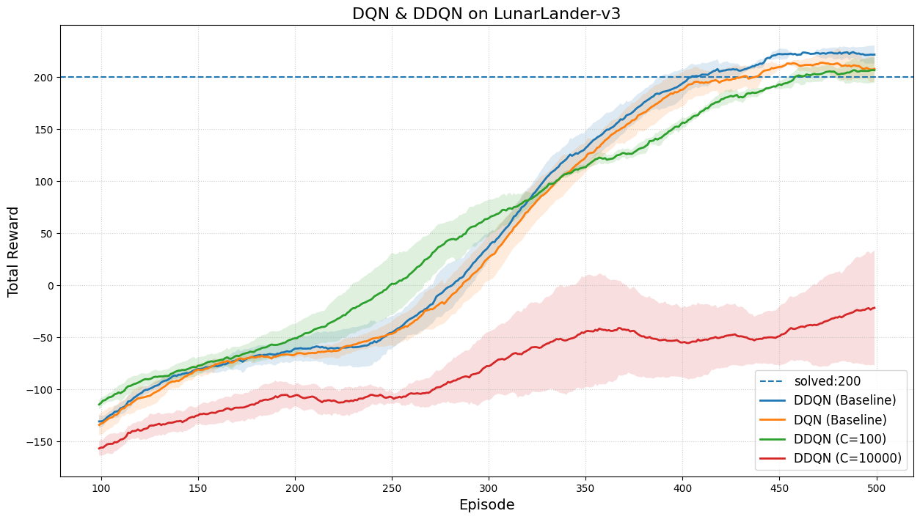
07. 실험 결과
7.1 알고리즘 성능 비교
알고리즘의 성능 비교
DDQN이 DQN보다 더 높은 최종 점수에 도달했다. 또한 DDQN의 신뢰구간인 음영 영역이 좁으므로 학습이 안정적이고 과대평가 경향이 감소했다고 볼 수 있다. 그러나 원 논문과 비교하여서는 그 차이가 상대적으로 작게 나타난다.

Slide 20
07. 실험 결과
7.2 Target 업데이트 주기 변화 영향
Target 업데이트 주기 변화
1000을 기준으로 target 갱신 주기를 더 빠르게 혹은 느리게 설정하였다.
너무 큰 주기인 10000은 target의 업데이트가 거의 없고 평균 보상이 200에 도달하지 못했다.

Slide 21
07. 실험 결과
7.3 신뢰도 평가
신뢰도 평가
동일한 설정에서 다른 랜덤 방식으로 반복학습을 수행하여 신뢰도 구간을 표현하였다.
그래프에서 각 선 주변의 반투명 영역은 여러 seed에 대한 결과의 분산을 나타낸다.
이 영역이 좁을수록 seed 간의 성능이 비슷하다는 것을 의미하므로 결과가 안정적이고 신뢰도가 높은 것으로 해석할 수 있다.

Slide 22
07. 실험 결과
7.3 신뢰도 평가
결과 3. 신뢰도 평가
동일한 설정에서 다른 랜덤 방식으로 반복학습을 수행하여 신뢰도 구간을 표현하였다.

Slide 23
8. 토의 및 결론

Slide 24
08. 토의 및 결론
8.1 토의 및 결론
토의
LunarLander-v3는 상태 차원이 낮고 비교적 간단한 환경이기 때문에 원 논문의 환경보다는 과대평가 문제가 덜한 것일 수 있다. 그러나 논문의 아이디어를 다른 환경에 적용해서 그 결과를 도출해낼 수 있었다는 점에서 의의가 있다.
DDQN이 항상 우수한 결론을 나타내는 것이 아니고, Target 업데이트 주기가 너무 크면 학습이 어렵기 때문에 적절한 조정이 필요할 것이다.
결론
- LunarLander-v3 환경에서 DQN vs DDQN 모두 안정적으로 문제 해결
- Target network 업데이트 주기 빈도에 따라 성능과 안정성 확인

Slide 25
08. 토의 및 결론
8.2 한계 및 향후연구
한계
픽셀 기반의 Atari 환경이나 CNN구조를 구현 못함
비교적 단순한 데이터를 활용하여 일반화에는 한계 존재
이미지
향후 연구
비교적 단순한 이미지 환경으로 실험 확장
Dueling DQN 등의 추가적인 기법을 통한 비교

Slide 26
참조문헌

Slide 27
참조문헌
참조문헌

Slide 28
감사합니다

